Slide 1



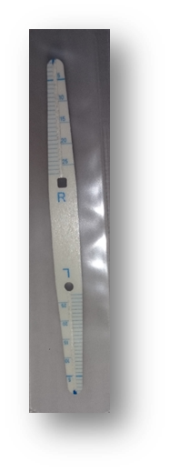
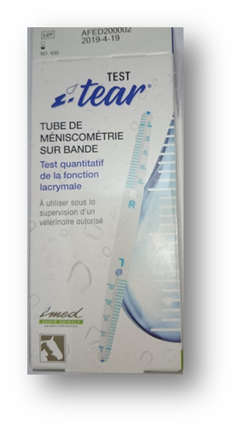
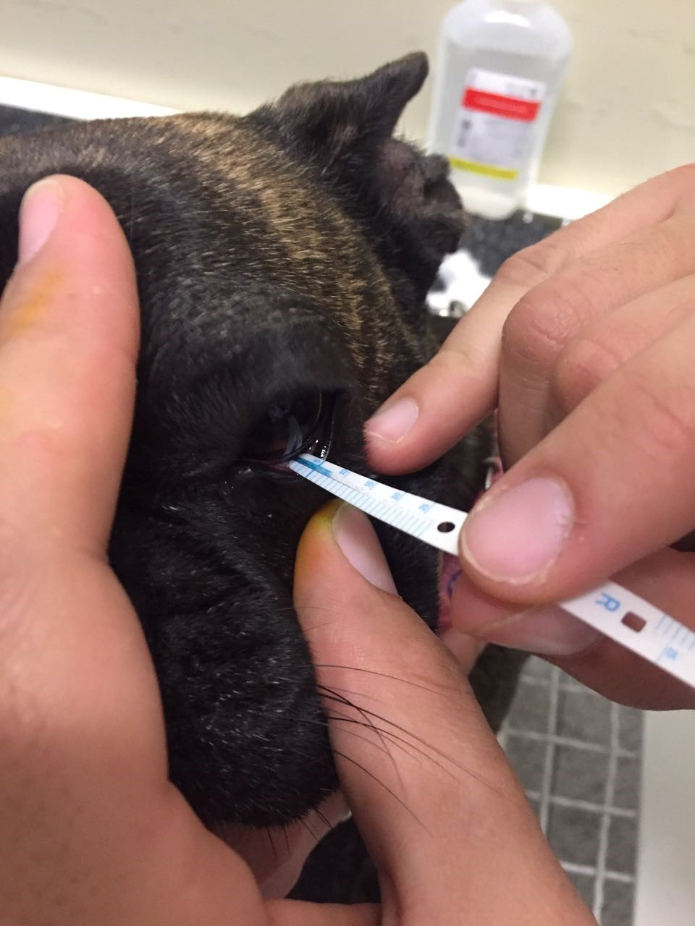
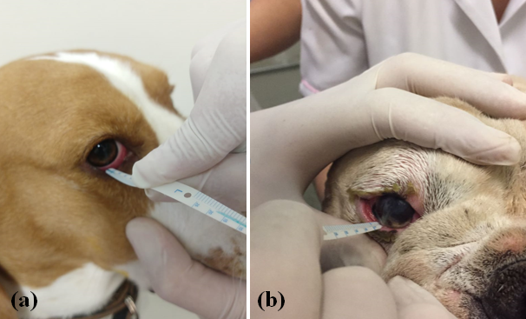
Teste de meniscometria de tira em cães com olhos normais e com ceratoconjuntivite seca
Felipe Franco Nascimento¹, João Victor Goulart Consoni Passareli¹, Luís Felipe da Costa Zulim¹, Giovana José Garcia Estanho², Mayra Claudino Villa², Silvia Franco Andrade³
1. Programa de Pós Graduação em Ciência Animal, Universidade do Oeste Paulista (UNOESTE), Presidente Prudente, SP, Brasil
2. Faculdade de Medicina Veterinária (UNOESTE), Presidente Prudente, SP, Brasil
3. Departamento de Oftalmologia do Hospital Veterinário da UNOESTE, Presidente Prudente, SP, Brasil. E-mail: silviafranco@unoeste.br
Introdução
O teste de meniscometria de tira (TMT) é um teste quantitativo da porção aquosa do volume lacrimal, de uma forma simples, rápida e pouco invasiva (somente a ponta da tira entra em contato com o menisco inferior lacrimal) ao invés da inserção da tira no saco conjuntival, como ocorre no Teste Lacrimal de Schirmer, e que tem sido reconhecida como uma técnica promissora, particularmente na triagem e diagnóstico da ceratoconjuntivite seca (CCS) ou olho seco. Na Medicina Veterinária recentemente foi introduzido no mercado uma tira comercial (I-Tear®) (Fig. 1) e o objetivo deste estudo foi avaliar o TMT com o I-Tear® em cães com olhos normais e com sinais clínicos de CCS.
Métodos
Figura 1. Teste de meniscometria de tira (TMT) importado (I-Tear®, I-Med, Canadá).
Foram avaliados 138 olhos de 69 cães, sendo 78 olhos com olhos normais e 60 olhos com sinais clínicos de CCS no Hospital Veterinário da Universidade do Oeste Paulista, Presidente Prudente, SP. Os sinais clínicos oculares foram avaliados com uma lâmpada de fenda portátil (SL-15, Kowa, Japão), além do Teste de Reflexo Pupilar com lanterna de luz puntiforme e tonometria de rebote com tonômetro Tonovet® (Icare, Finlândia) para aferição da pressão intraocular. O TMT (I-Tear®, Canada) foi realizado colocando a ponta da tira durante 5 segundos na borda do menisco inferior lacrimal sem tocar na superfície ocular (Fig. 2), observando o momento que a tira entra em contato com o menisco inferior lacrimal e a lágrima entra na vala da tira, mudado de cor para azul. Os valores obtidos do TMT do grupo normal e do grupo CCS foram comparados e analisados estatisticamente pelo teste t de Student. Foi adotado o nível de significância de 5%.
Figura 2. Realização do Teste de meniscometria de tira colocando a ponta da tira durante 5 segundos na borda do menisco inferior lacrimal sem tocar na superfície ocular.
Resultados
Os valores médios e desvio padrão e intervalo mínimo e máximo do grupo normal (Fig. 3a) e com CCS (Fig. 3b) foram respectivamente: TMT 9,43±1,59 (8-14) (mm/5seg) e 3,02±2,52 (0-8) (mm/5seg). Houve uma diminuição significativa (p<0,01) dos valores obtidos de TMT de olhos secos quando comparado com olhos normais, com uma redução em torno de 50%.
Conclusões
O TMT demonstrou ser um teste bastante rápido, prático e pouco invasivo para realização do diagnóstico de CCS em cães.
Figura 3. Realização do Teste de meniscometria de tira em olho normal (a) e com sinais de CCS (b).
O presente trabalho foi realizado com apoio da Coordenação de Aperfeiçoamento de Pessoal de Nível Superior – Brasil (CAPES) – Código de Financiamento 001

